Slide 1
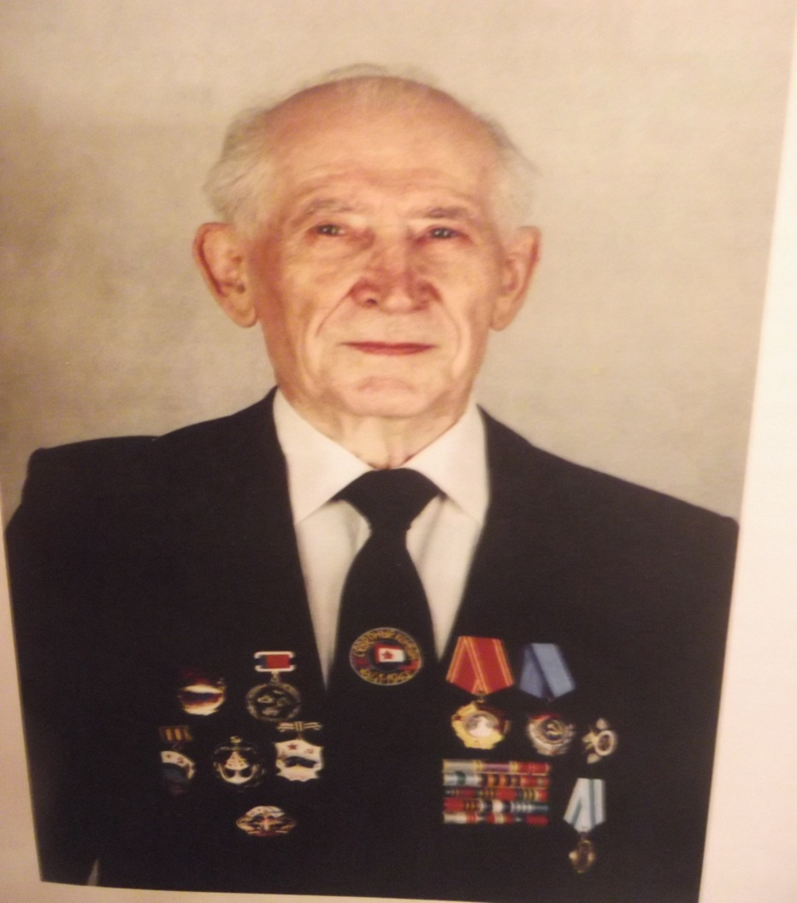
Война и море моего прадедушки
Курбатова Михаила Александровича
Презентация правнука Демидова Саввы, ученика 2 «А», ГБОУ СОШ № 1471(1)

Slide 2
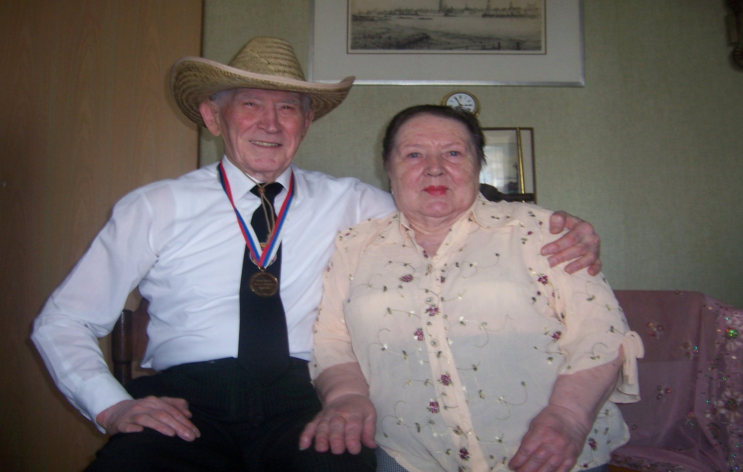
Моему прадедушке 10 января 2015 года исполнится 90 лет !!!
Благодаря Вашему конкурсу « Страница семейной славы» этой презентацией я хочу сказать ему СПАСИБО, за то, что я родился и живу и надо мной мирное небо!

Slide 3
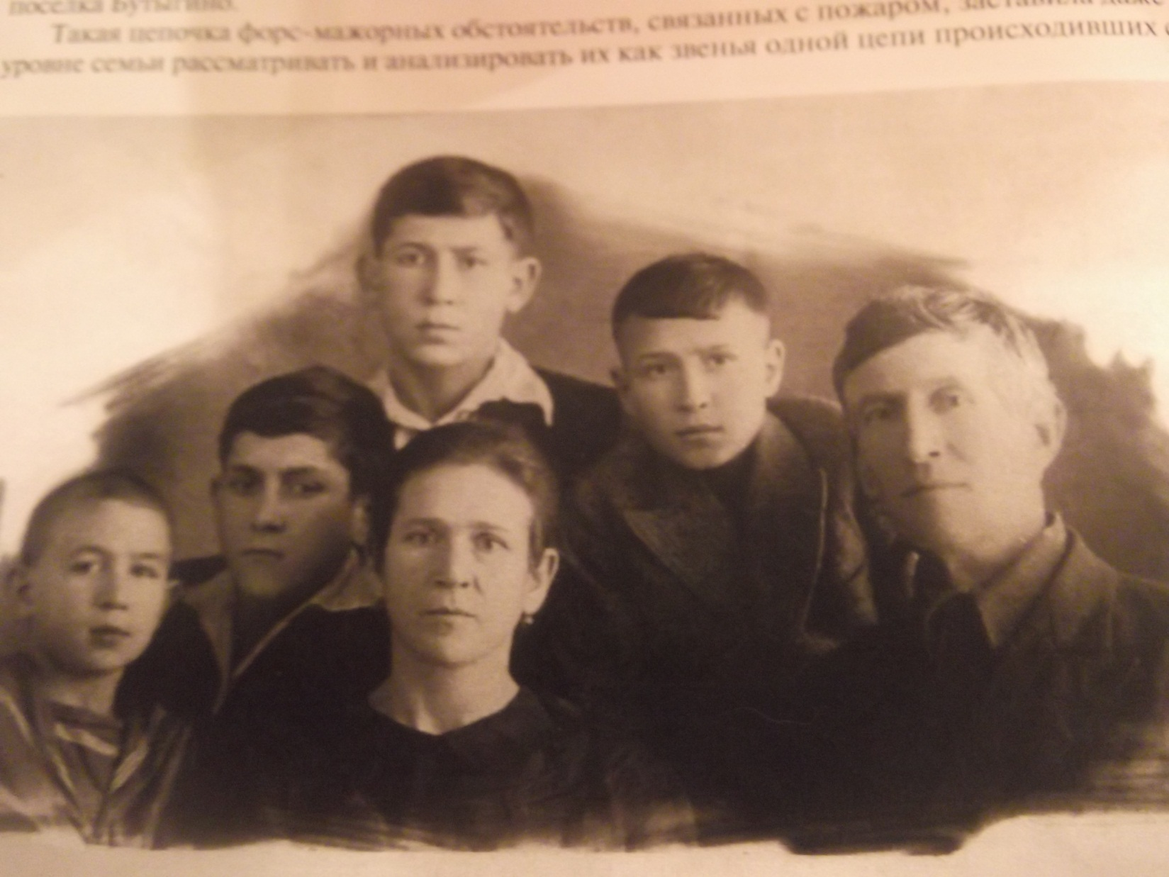
А родился мой прадедушка, Курбатов Михаил Александрович,
в многодетной семье в Архангельске.

Slide 4
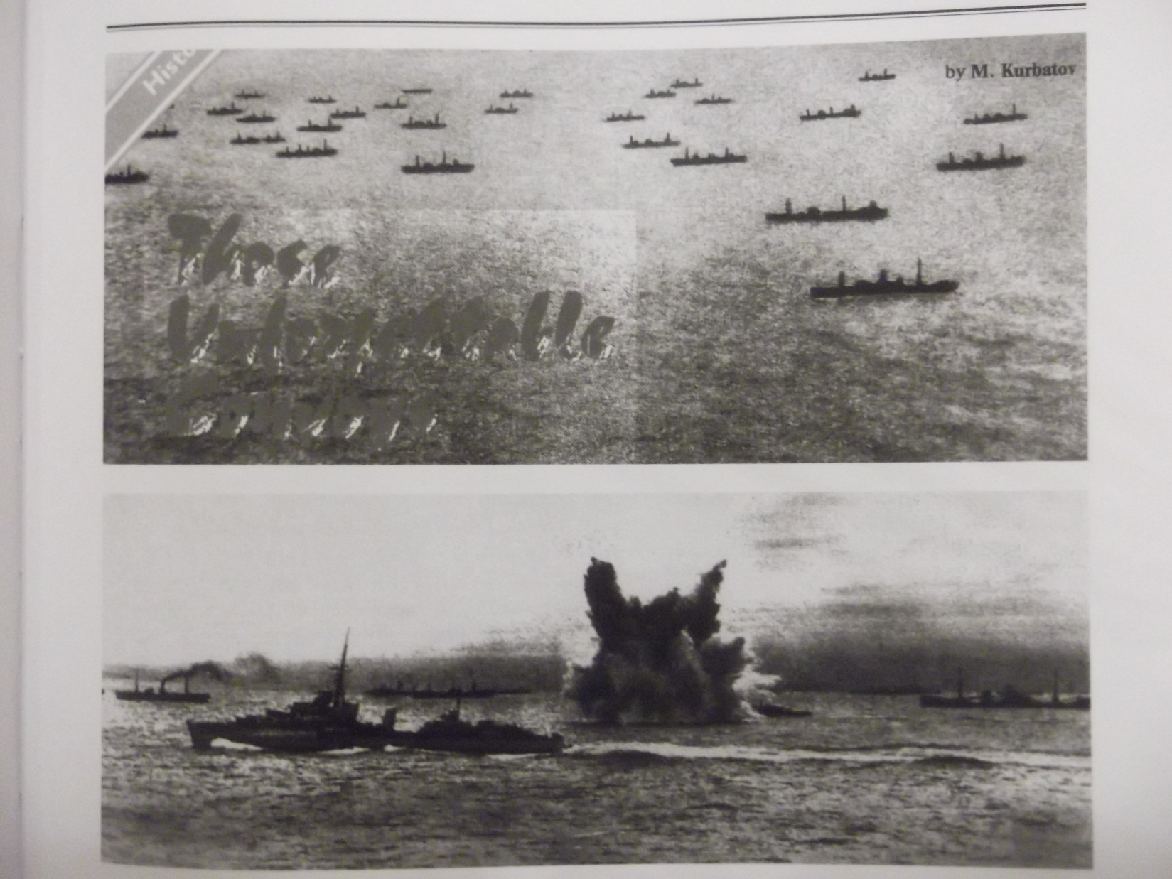
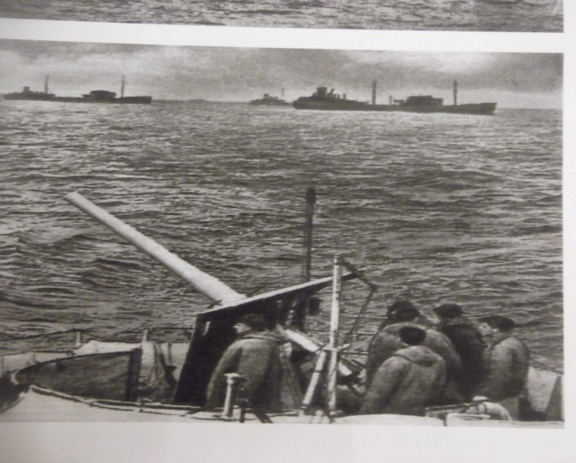
18-летним поступил он матросом на судна «Охта» и « Архангельск» в составе Северного флота , которые участвовали в конвоировании грузов .

Slide 5
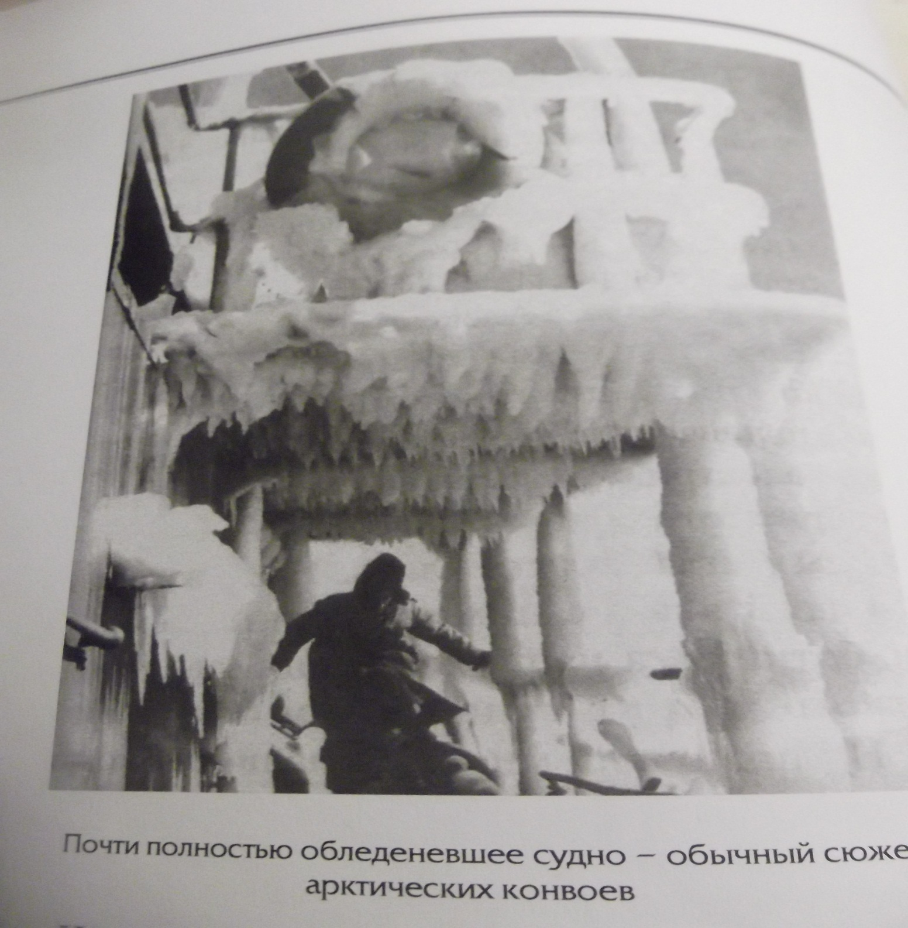
Благодаря героизму и выносливости советских моряков, которые защищали Родину в суровых условиях Арктики, мы одержали великую Победу и на море!!!

Slide 6
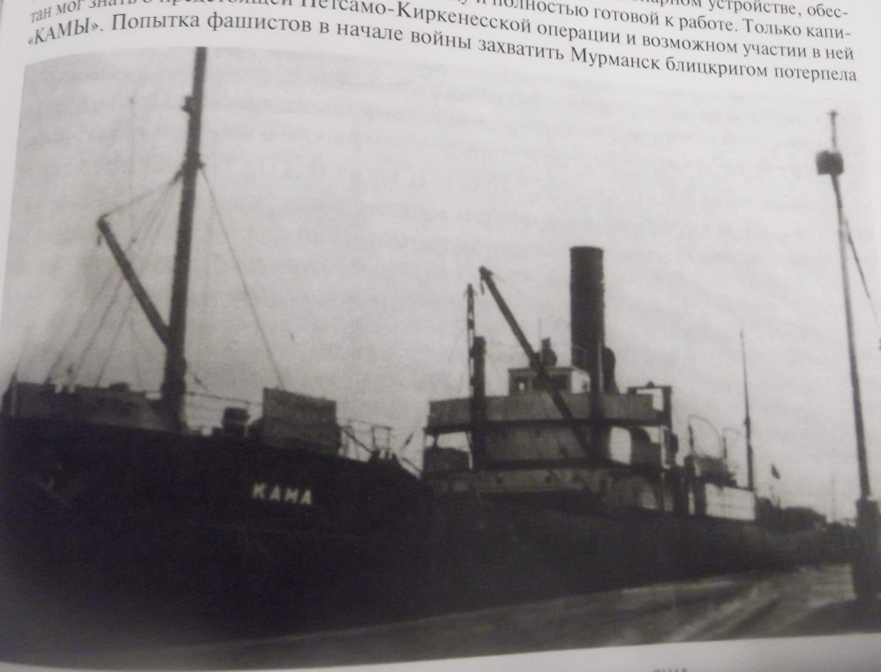
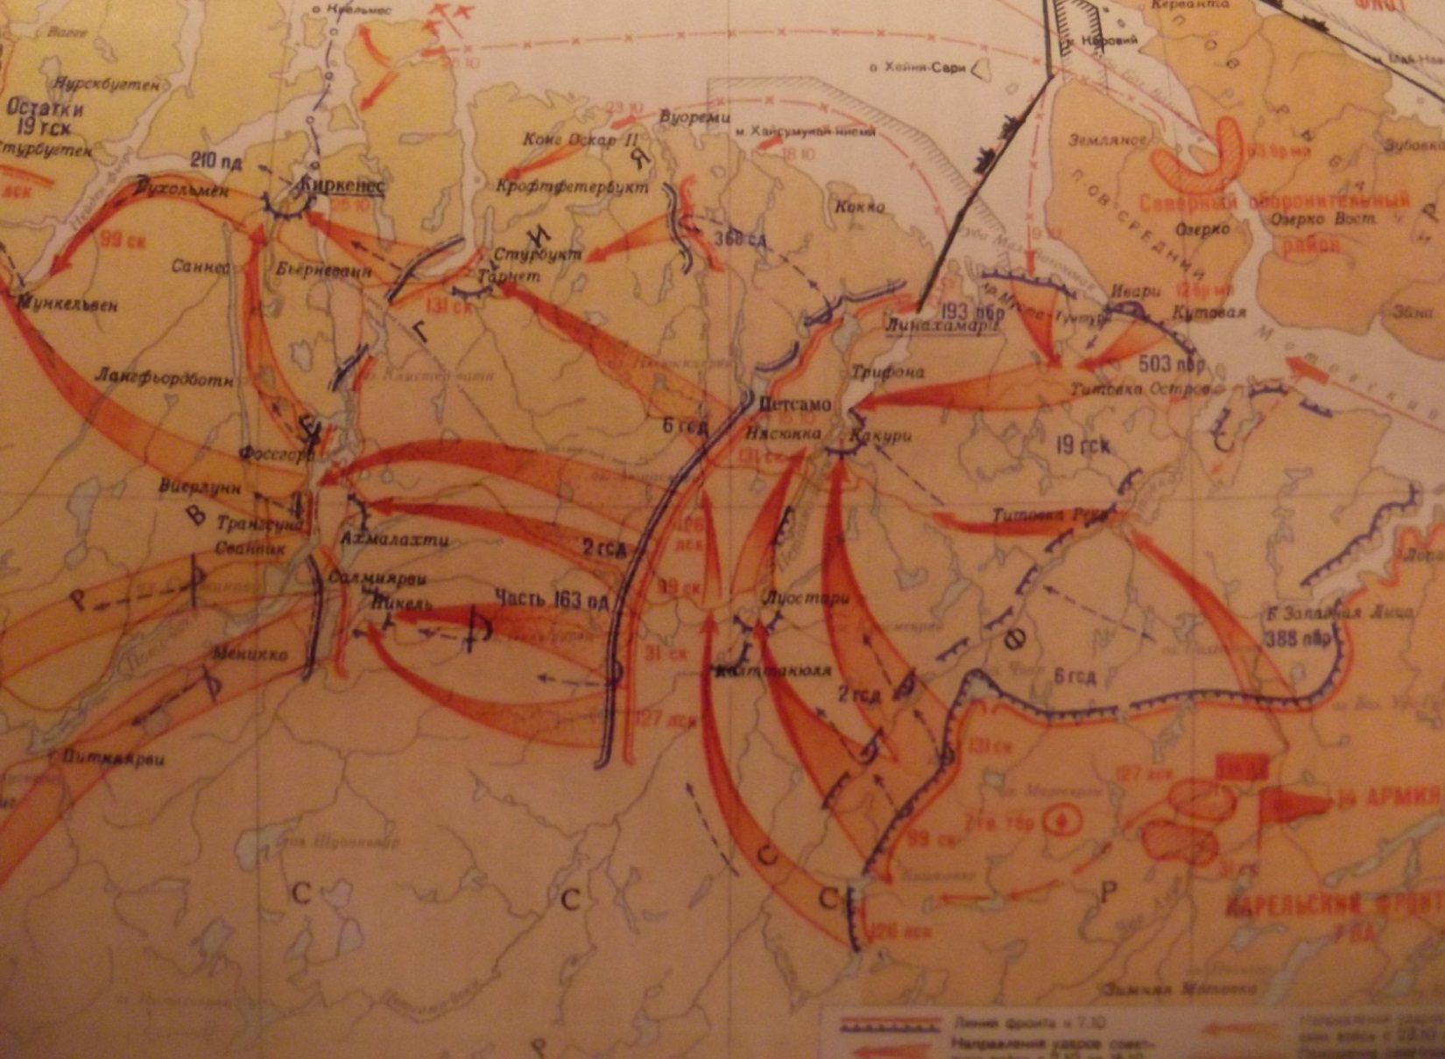
Затем в 1944 году был назначен боцманом судно « Кама» , на котором позднее принял участие в Петсамо-Киркенесской операции…
КАМА

Slide 7
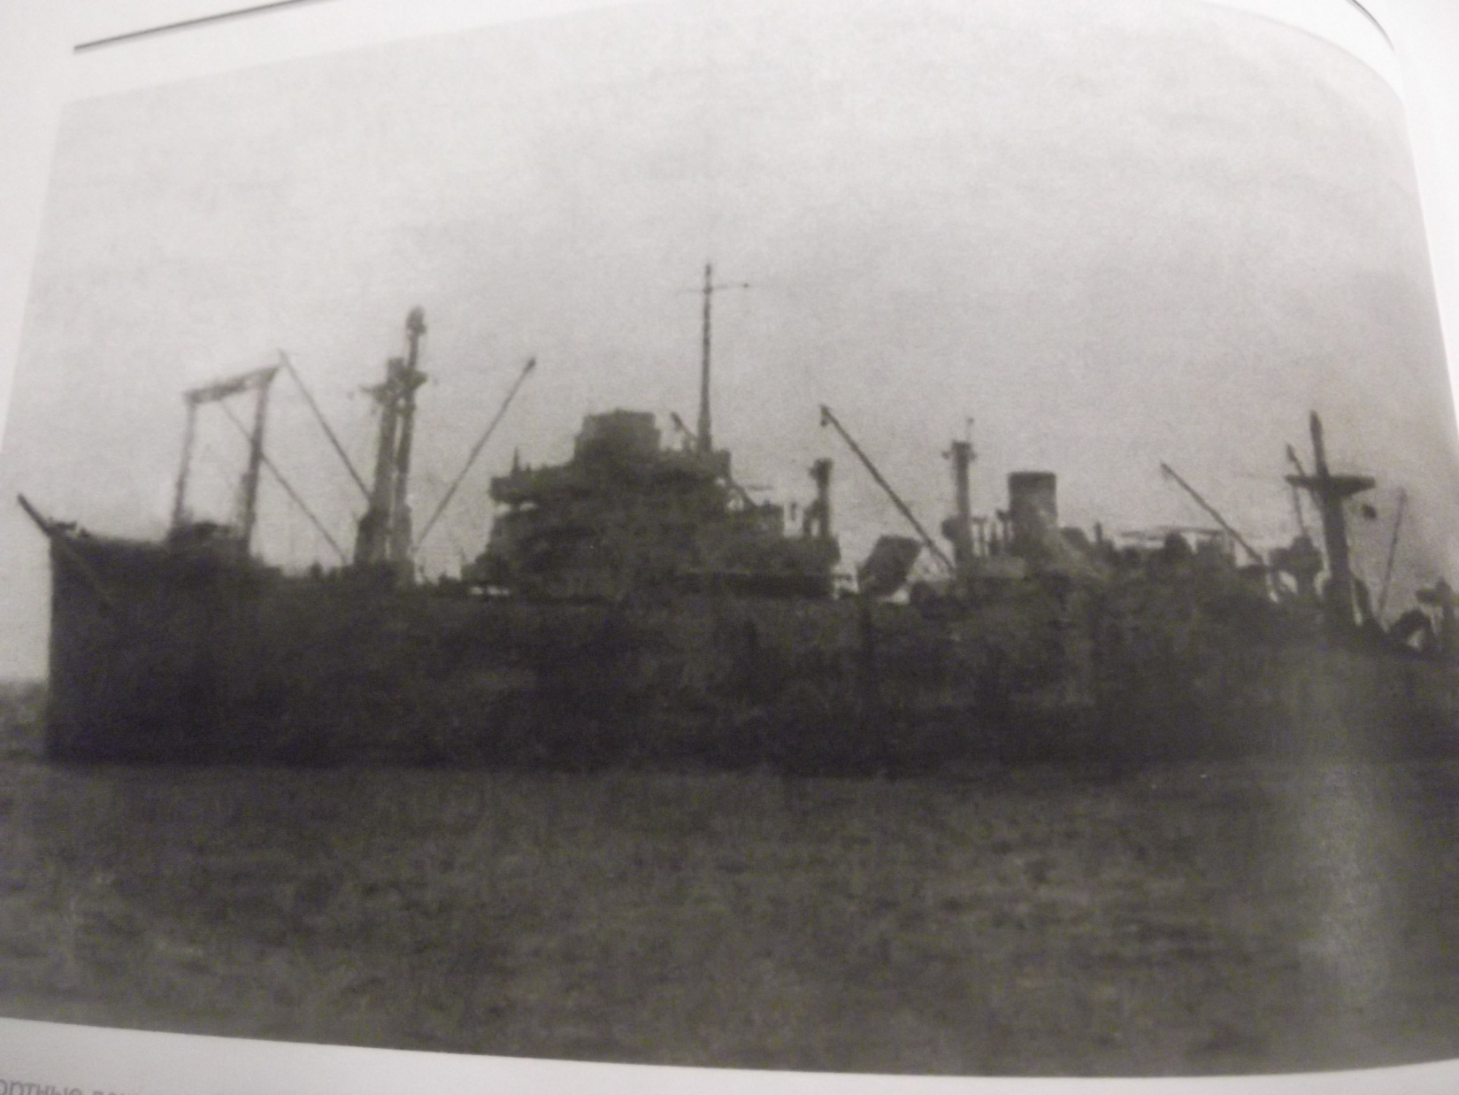
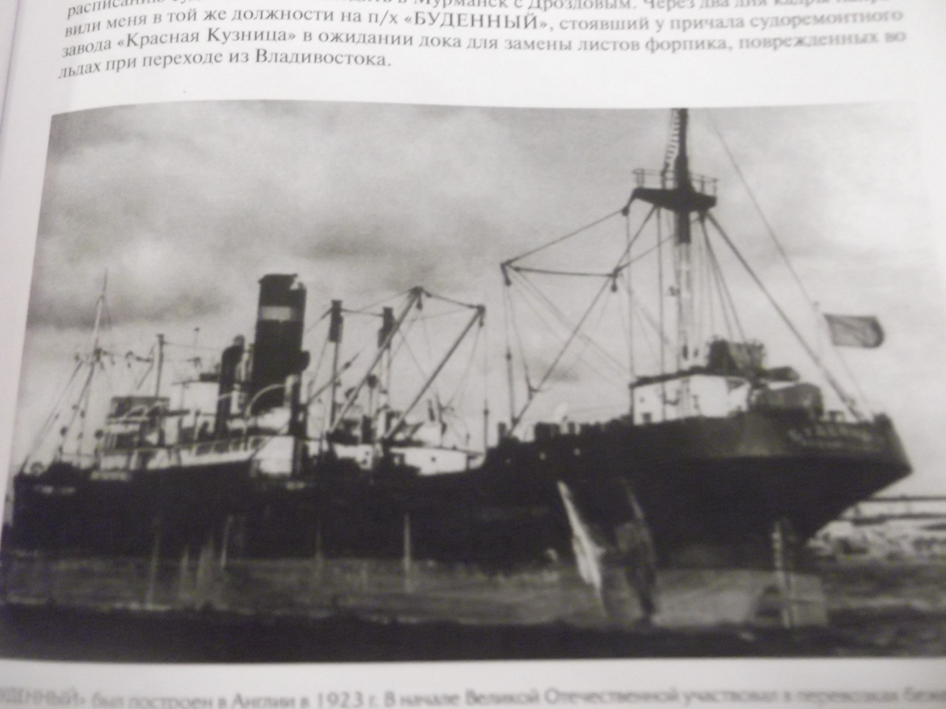
АРХАНГЕЛЬСК
БУДЕННЫЙ

Slide 8
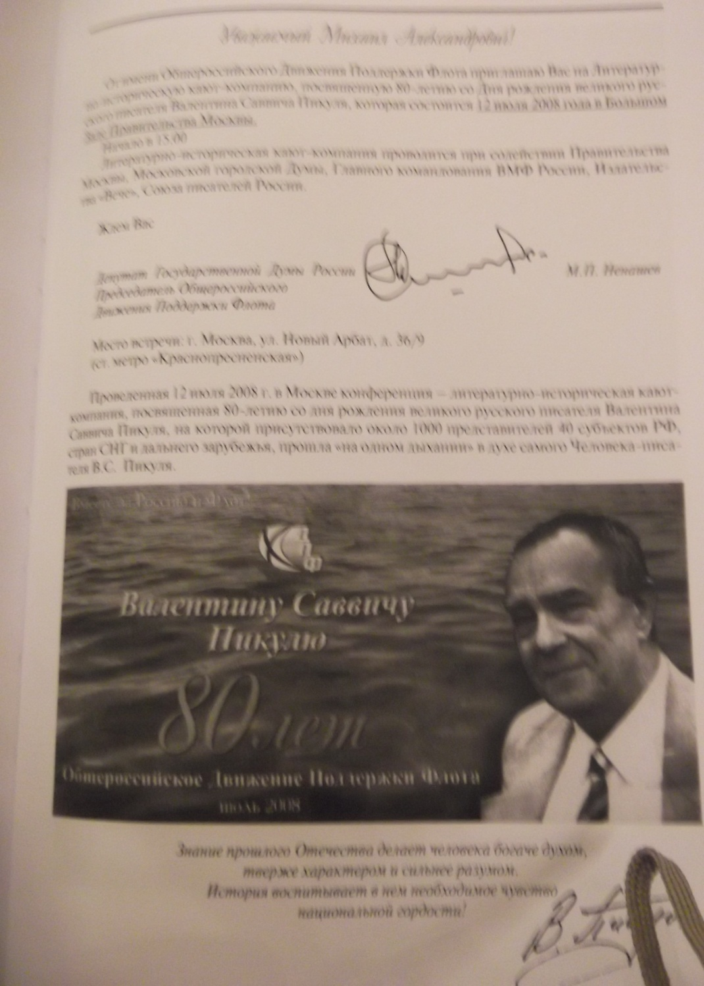
Знаменитый писатель-историк Валентин Саввич Пикуль в своей книге «Реквием каравану PQ-17», использовал достоверные сведения из архивов моего прадедушки Курбатова Михаила Александровича, после чего автор неоднократно приглашал моего прадедушку на свои творческие вечера.

Slide 9
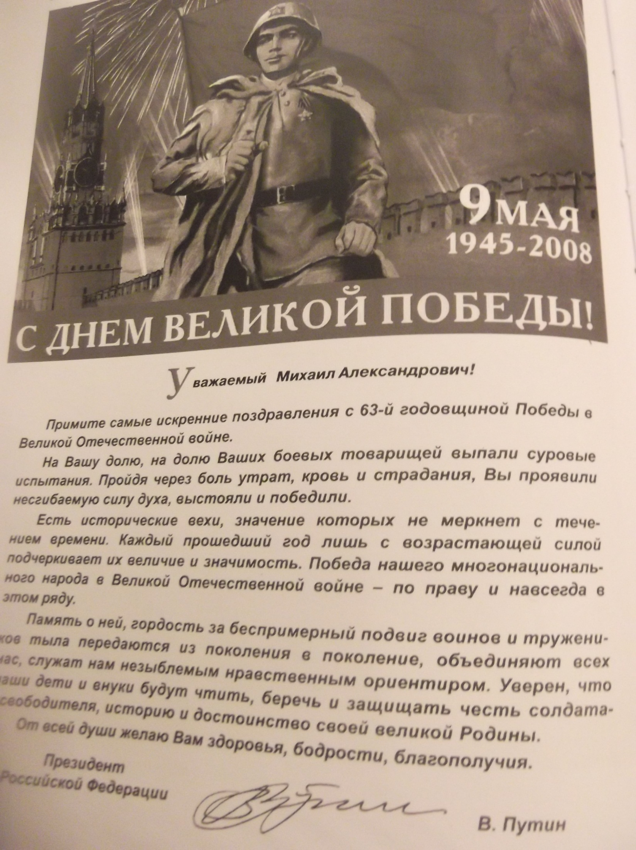

Slide 10
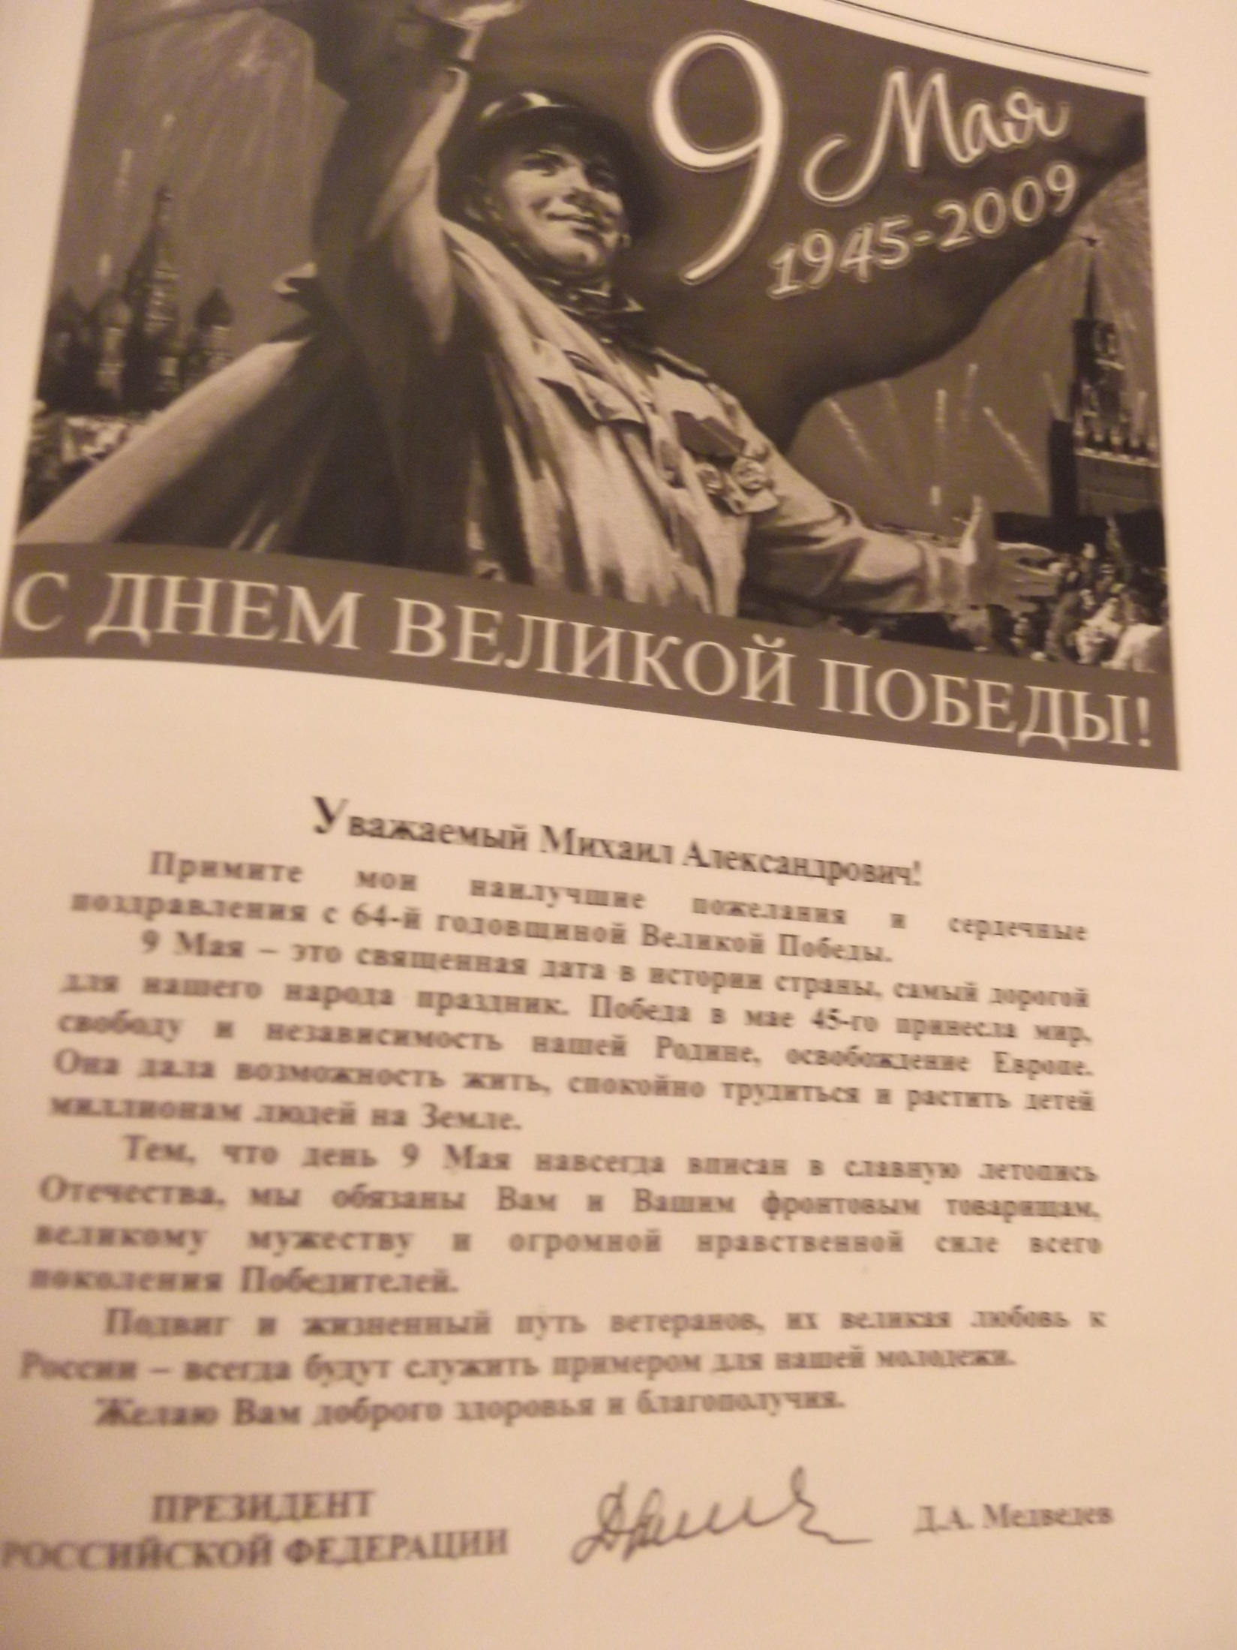

Slide 11
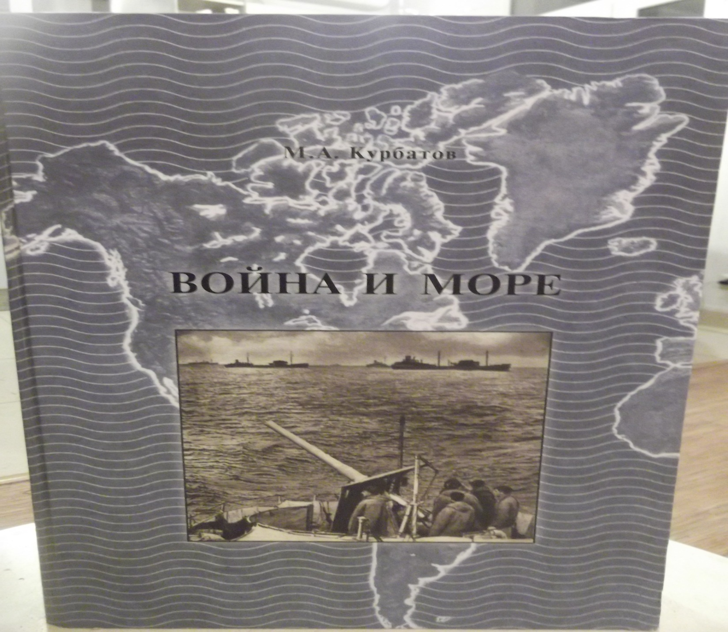
Для своих детей, внуков и правнуков , чтобы помнили о нем и героическом советском народе во время войны, мой прадедушка написал книгу « Война и Море», которая вошла в культурное наследие нашей великой страны!
Всю информацию и фотографии я использовал из этой книги.

